Slide 1
なんでもできるHTML5の世界
html5j 鹿児島代表
政倉 智

Slide 2
自己紹介
氏名: 政倉 智 (まさくら とも)
所属
  codeArts 株式会社
  html5j 鹿児島代表
趣味
  プログラムとか
お仕事
  C#/Visual Basic/PHP/Java/JavaScriptなどでシステム開発
  Linuxのサーバー管理
  一年半くらい前からHTML5/JavaScriptのアプリ開発支援を行っている

Slide 3
アジェンダ
RIAの歴史
HTML5 APIやHTML5を使った技術の紹介
今後どうなっていくか?

Slide 4
RIAの歴史

Slide 5
Webでアプリは昔からある
Webでアプリを動かそうという動きは昔からある
代表的なのはこの三つ
  ブラウザー埋め込み系RIA
  ブラウザーから起動できるRIA
  HTML/JavaScript

Slide 6
ブラウザー埋め込み系RIA
ブラウザー内で動作するアプリを作ることができる
これによって、わざわざ別途ダウンロードしてインストールする必要がなくなった
代表例
  Javaアプレット(1996)
  Adobe Flash (1996)
  Silverlight (2007)

Slide 7
問題点
ウェブサイトに埋め込むのに、HTML/JavaScriptとは別に学習しないといけない
検索エンジンとの相性が悪い
起動が重たいものも多かった
脆弱性が多く、攻撃の標的にされやすかった
結果的に、覇権を握るようなものは現れなかった

Slide 8
  ブラウザーから起動できるRIA
ウェブサイトからアプリを起動できるタイプのRIA環境
利用例をあまり知らない
代表例
  Java Web Start (2001)
  Adobe AIR (2008)
  ClickOnce

Slide 9
  問題点
ブラウザー埋め込み系RIAと同じような問題を抱えていた
結局、こちらはあまり使われなかった

Slide 10
HTML/JavaScript
ブラウザーに搭載されているHTML/JavaScriptでアプリを作っちゃおうという方法
少しずつ採用例が増えてきて、最近はこの種類のものが多い
代表例
  DHTML
  Ajax

Slide 11
DHTML
MicrosoftがWindows 98あたりと同時に導入した技術
IEをエンジンに使ってHTML/JavaScriptでアプリを書けるようにした
Active Destkopでも使われていた

Slide 12
Ajax
GoogleがGoogleマップなどで採用され、注目を浴びた
Googleマップなどが流行ったことにより、HTML/JavaScriptで実用的なアプリが作れることが証明された
  これがとても重要!

Slide 13
問題点
ブラウザーの互換性が低いので作るのが大変
遅い、メモリを食う

Slide 14
ちょっと前の状況
どの方法も一長一短でなかなか難しい
一時期はJavaアプレットやAdobe Flashが多かった
HTML/JavaScriptの採用例も多かったが、Adobe Flashと併用していることも多かった

Slide 15
状況が少しずつ変わる

Slide 16
状況が少しずつ変わる
iOSでのFlashの廃止
JavaScriptの高速化
ライブラリの充実
IE6などのモダンでないブラウザーのシェアの減少
WHATWGとの合流
HTML5の勧告

Slide 17
iOSでのFlash廃止
AppleがiPhoneのエクスペリエンスにそぐわないからとAdobe Flashの採用をやめた
iPhoneが注目されればされるほど、iPhoneで使えないJavaアプレットやAdobe Flashがあまり使われなくなっていった

Slide 18
JavaScriptの高速化
Googleマップなどを高速で動作させるためにJavaScriptエンジンがとにかく速くなった!
  Javaで実績のあるJITコンパイラーの採用など

Slide 19
ライブラリの充実
アプリを作るのに便利なライブラリが充実しだした
特にブラウザーごとの非互換性部分を吸収するライブラリが充実したのが大きい
  JQuery
  Underscore.js

Slide 20
IE6のシェアの縮小
モダンブラウザーとはかけ離れているIE6のシェアが縮小した
IE6に対応させるためのコストが不要になり、HTML/JavaScriptでより作りやすくなった

Slide 21
WHATWGとの合流
XHTMLで失敗したW3Cはブラウザメーカー主導のWHATWGと合流
規格主導ではなく、現実に合わせた実装中心に!

Slide 22
HTML/JavaScript有利に
少しずつではあるけど、HTML/JavaScriptでアプリを作るときの問題が解消されつつある

Slide 23
HTML5の勧告
2014/10/28 ついにHTML5が勧告!

Slide 24
すべてがHTML5へ
結果として、ほとんどの団体がHTML5へ合流した
もちろん、独自のRIA環境を持つMicrosoftやAdobeも
HTML5はどんどん進化し続けることになる

Slide 25
ここまでがHTML5に向かうまでの流れ

Slide 26
ここから
HTML5 APIやHTML5の関連技術を
少しだけご紹介

Slide 27
なんで少しだけかというと...

Slide 28
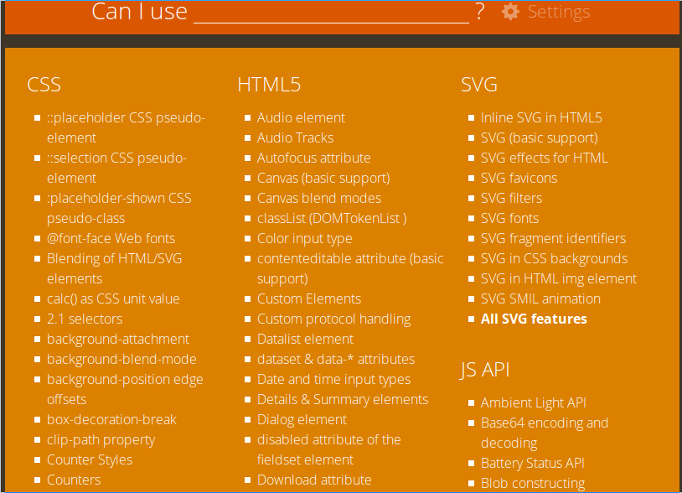
多すぎるからです!

Slide 29
位置情報・傾き・加速度
位置情報を取得するGeolocation API
加速度センサーを扱うMotion Sensors

Slide 30
位置情報・傾き・加速度
ブラウザーでGoogleマップを使った時に位置情報を入力しなくて良くなるので便利
傾きや加速度も拾えるので、有効に使っているブラウザーアプリは結構ある

Slide 31
WebRTC
ビデオチャットをブラウザーで実現するための規格
主に以下の二つからなる
  カメラとマイクを扱うためのAPI
  サーバー不要でブラウザー同士で通信できるAPI
すでにサービスがいくつかある
  開発者向けのSkyWay
  Skype for Web

Slide 32
ハイブリッドキャスト
HTML5そのものではなく、HTML5の規格を流用したもの
テレビの放送波にHTML5なページを載せて、映像とオーバーレイ表示することで、様々なデータを表示することができる
既存のものを流用してどれだけ安く作るかというのが面白い
  最近のほとんどのテレビはウェブブラウザー内蔵

Slide 33
Gamepad API
ゲームパッドをJavaScriptで扱うための API
ブラウザーゲームでゲームパッドが扱える
ゲームなんてアプリでいいじゃん! みたいに思わなくもない

Slide 34
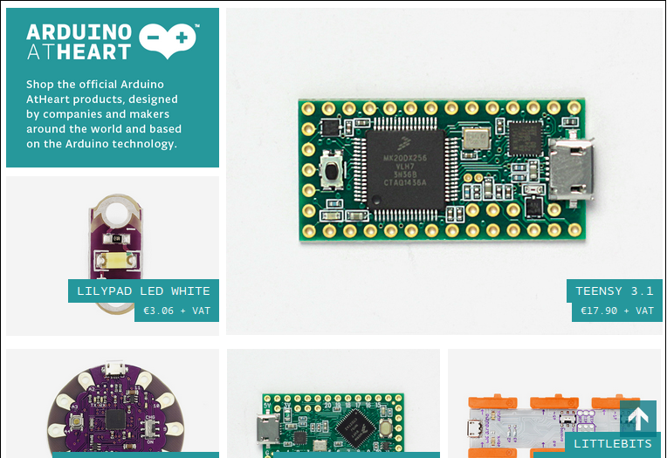
Arduino
組み込み用マイコンボード
JavaScriptでもプログラムが書けるのが特徴
別にJavaScriptでなくてもと思わなくもない...

Slide 35
Web MIDI API
MIDI機器を扱うためのAPI
  MIDI機器って音楽機器をつなげるためのもの
これがあると、ブラウザーからいろんな音楽機器をいじくれる
正直、アプリでいいと思うんだけど...

Slide 36
Web MIDI API
なぜか一部ですごい盛り上がってます!

Slide 37
結論
結論として、いろんな人たちがHTML5でなんでもできるよう規格を拡張している
  ただ単にアプリが作れるだけでなく、ローカルのデバイスも扱えるようになってきている
HTML5/CSS3/JavaScriptで開発ができるように、組み込み機器や放送などの分野でも関連技術が利用されている

Slide 38
結論
つまり、HTML5/CSS3/JavaScriptさえ覚えておけば
なんでも作れる

Slide 39
さらに!

Slide 40
HTML5/JavaScriptで
スマフォ・タブレットのアプリが書ける

Slide 41

Apache Cordova
PhoneGapの一部をオープンソース化したもの
ブラウザー内蔵のネイティブアプリに変換してくれる

Slide 42

Firefox OS
Firefoxというブラウザーの技術を流用したOS
すべてのアプリがHTML/JavaScriptで書かれている

Slide 43
つまり、HTML5/JavaScriptで
アプリだって組み込み系だって作れちゃう!

Slide 44
結論
これからの時代はHTML5でしょ!

Slide 45
HTML5時代の技術者・デザイナーを
育成するために

Slide 46

7/4 (土)
HTML5 Conference 2015 in 鹿児島
鹿児島大学にて開催します!

Slide 47
ご清聴ありがとうございました!

